Slide 1











Trò chơi
hộp quà bí mật
Tác giả: Nguyễn Thị Thu Hương
Lớp : MGN-B

Slide 2











Hãy chọn 1 hộp quà

Slide 3
Hãy chọn 1 hộp quà

Slide 4





Hãy đếm xem có bao nhiêu bông hoa ?
4 bông
B.
3 bông
A.

Slide 5



Next

Slide 6



Slide 7

Hãy đếm xem có bao nhiêu củ cà rốt ?
4 củ
B.
3 củ
A.

Slide 8

Next

Slide 9


Slide 10


Hãy chọn số 4
Xanh
B.
Đỏ
A.

Slide 11

Next

Slide 13


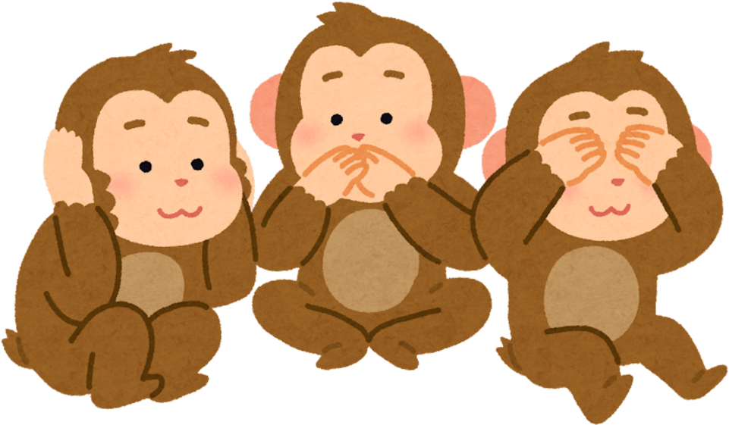
Hãy chọn nhóm các con vật có số lượng là 4 ?
A.
Con thỏ
Con khỉ
B.

Slide 14

Next

Slide 15


Slide 16


Hãy chọn nhóm các con vật có số lượng là 4 ?
B.
Con ếch
A.
Con chim

Slide 17


Slide 18



Slide 19
Xin chúc mừng các con

